Slide 1
ISTORIA BANILOR ROMANESTI
Yanis Cristian Covrig
Clasa a IV-a B
Colegiul Național ,,Costache Negri”, Galați
Prof. înv. primar Dorina Turosu

Slide 2
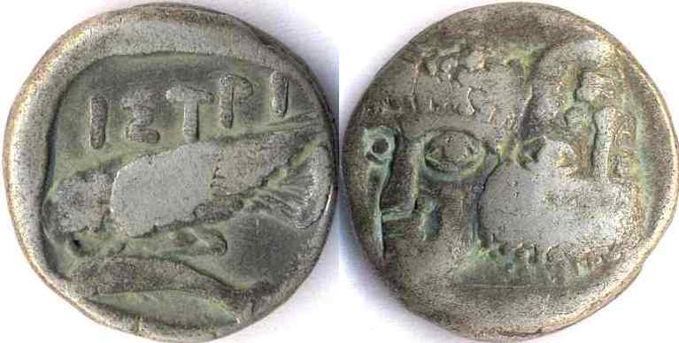
Introducere
Istoria monedei naționale românești începe cu apariția primului leu românesc în 1868. Cea mai veche monedă atestată pe teritoriul românesc este drahma de argint, gasita in orasul grecest Histria, din anul 480 î.Ch.

Slide 3
01
Banii in era medievala

Slide 4
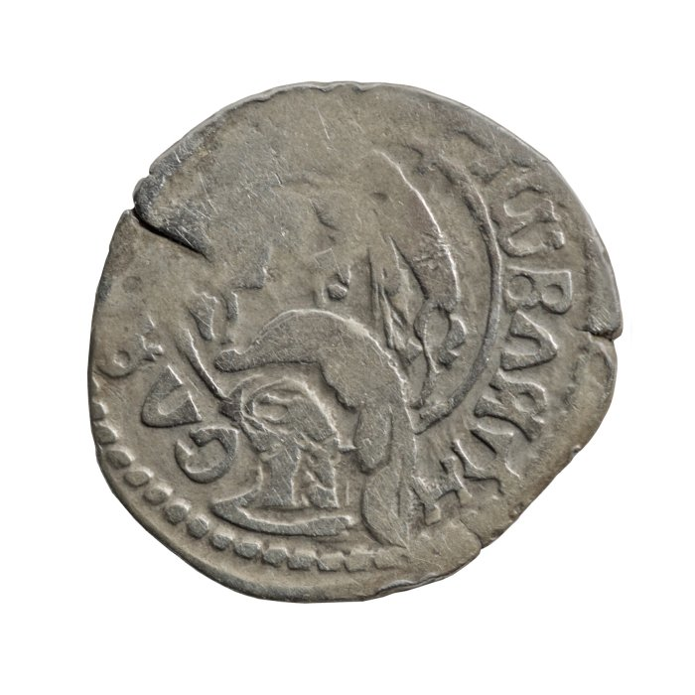
Moldova, Tara Romaneasca si Transilvania
In teritoriile românești, au fost emise monede încă din perioada formațiunilor statale. Primul voievod care a avut inițiativa emiterii de monede a fost Vladislav I în Țara Românească, unde a pus în circulație ducați munteni din argint, iar în Moldova, Petru Mușat a emis groși de argint.
În contrast cu practica din Țara Românească și Moldova, în Transilvania au fost utilizate emisiuni monetare de tip vest-european, incluzând groși, oboli, dinari, creițari, guldeni, taleri și ducați, începând cu anul 1538

Slide 5
Monede straine pe teritoriul romanesc
Pe teritoriul românesc au circulat o diversitate impresionantă de monede de-a lungul secolelor, inclusiv taleri turcești, galbeni ungurești și austrieci, zloți, carboave rusești, țechini venețieni, numărând peste 100 de tipuri de monede. O emisie monetară a avut chiar consecințe tragice pentru un domnitor. Un exemplu notoriu este Constantin Brâncoveanu, care a autorizat producerea unei monede-medalii ce îl prezenta pe el însuși, acțiune care a contravenit credințelor musulmane și a furnizat un motiv otomanilor pentru a-i cere viața.
Prin adoptarea Regulamentelor Organice în 1831 în Țara Românească și în 1832 în Moldova, s-a stabilit lista monedelor acceptate pe teritoriul românesc, incluzând galbenul austriac și sfanțul de argint (cunoscut și ca Zwanziger în germană, reprezentând moneda de 20 de creițari)

Slide 6
Moneda pe timpul unirii
Global markets
Exchange rates
In semn de recunoaștere a Unirii, domnitorul Alexandru Ioan Cuza a avansat ideea emiterii unei monede care să poarte numele de "român" sau "romanat", conform propunerii lui Ion Heliade Rădulescu. Cu toate acestea, realizarea acestui plan era împiedicată atât de cantitatea disponibilă de metal în vistieria statului, cât și de restricțiile impuse de puterea otomană, care nu permitea emiterea de monede proprii pentru statele vasale

Slide 7
02
Primul leu

Slide 8
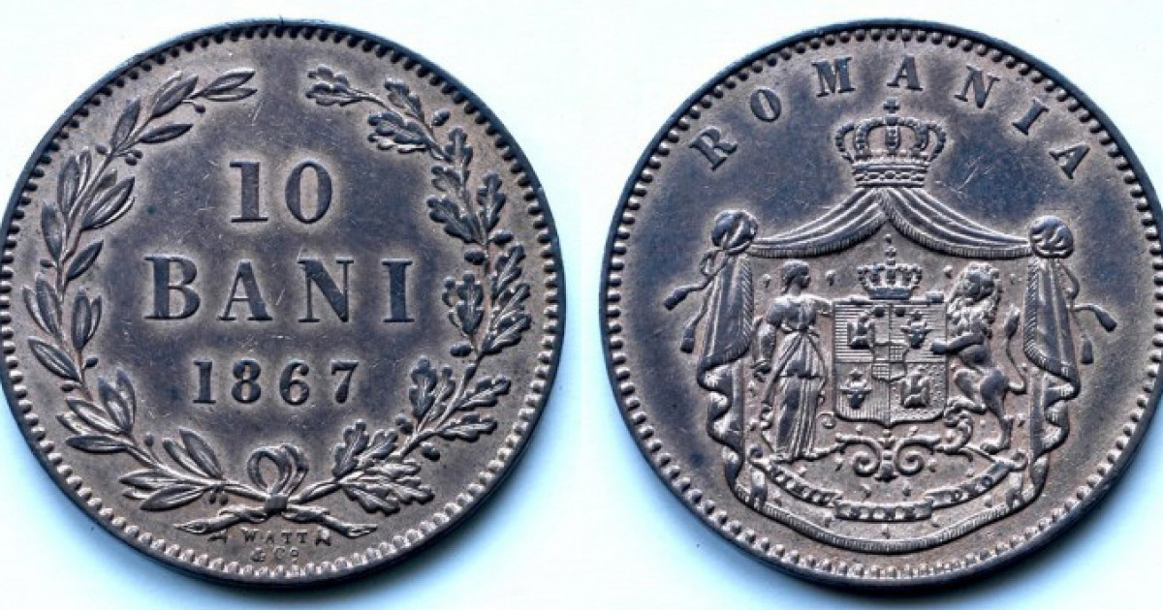
La data de 22 aprilie 1867, s-a stabilit moneda națională leu, având caracteristicile unei monede bimetalice cu etalonul stabilit la 5 grame de argint și fiind subdivizată în 100 de unități numite bani. Primele monede emise au fost cele divizionare din bronz, având valori nominale de 1 ban, 2 bani, 5 bani și 10 bani, acestea fiind produse în Anglia în anul 1867.
În anul 1868, a fost emisă prima monedă românească de aur, având valoarea nominală de 20 lei, iar tirajul a fost limitat la doar 200 de exemplare, fiind considerată o probă. Din anul 1870 au fost emise și monede de argint cu valori nominale de 50 de bani (cunoscute popular sub denumirea de "băncuțe"), 1 leu și 2 lei. Ulterior, începând cu anul 1880, au fost introduse și monede de argint cu valoarea nominală de 5 lei. Monede din aur destinate circulației au fost bătute în anii 1883 și 1890

Slide 9
Global markets
Exchange rates
La data de 3 martie 1870, a fost înființată Monetăria Statului, având capacitatea de a bate monede, deoarece până în acel moment monedele erau produse în principal în străinătate, în special la Birmingham. Din cauza absenței unei monede naționale înainte de anul 1870, toate taxele și vămile erau plătite direct în aur; aurul străin era adesea utilizat, cum ar fi moneda franceză de 20 de franci (echivalentul a 20 de lei), lira turcească de aur (22,70), rubla imperială rusă veche (20,60) și suveranii englezi (25,22). Aceasta a dus la o influx masivă de valută în țară, în special a rublei rusești, ceea ce a determinat inițierea unor măsuri drastice de către anumiți miniștri, precum Dimitrie A. Sturdza, cunoscut sub numele de "Mitiță roade ruble", care a impus un curs de schimb și o circulație specifică a monedei. La 1 aprilie 1880, este înființată Banca Națională a României, fiind singura abilitată să emită monedă de metal și hârtie.

Slide 10
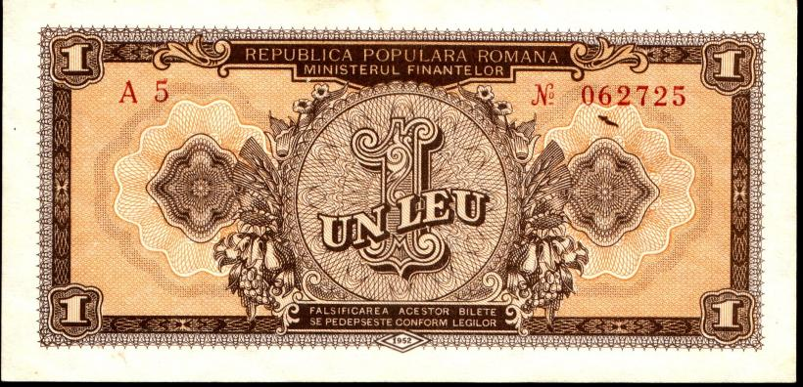
Al doilea leu
În 1947, se face denominarea, la un raport de 1 leu nou la 20.000 lei vechi. Acest lucru a fost făcut pentru a nu permite persoanelor din clasa mijlocie și cea de sus să păstreze o mare parte din venituri după naționalizare pentru a le folosi la rezistența împotriva colectivizării și a instalării definitive a comunismului în România. La vremea introducerii paritatea leu-dolar era de 150 de lei pentru 1 dolar.
În 1952 se face reforma monetară, la un raport de 1 leu nou = 20 lei vechi. Spre deosebire de denominarea precedentă, diferite rate de schimb au fost utilizate pentru diferite modalități de schimb (bani lichizi, depozite bancare, datorii etc). Aceste parități variau între 20 și 400 de lei vechi pentru 1 leu nou.

Slide 11
03
Leul de astazi

Slide 12
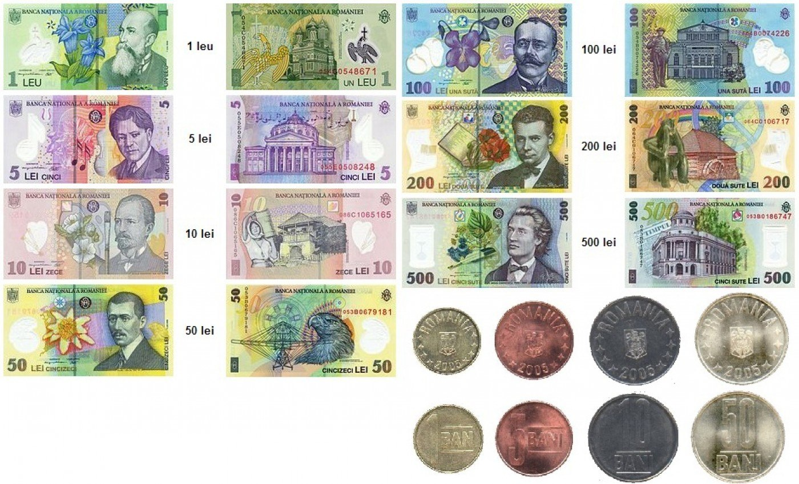
Leii in circulatie

Slide 13
Sfârșit!
Astfel, istoria monedelor românești este o poveste captivantă a evoluției și schimbării. De la primele emisiuni locale la stabilirea leului ca monedă națională și înființarea Monetăriei Statului, fiecare etapă a contribuit la consolidarea sistemului monetar al țării. Astăzi, leul rămâne un simbol al stabilității economice a României, reflectând parcursul său de la diversitatea monetară la un sistem monetar intern solid.

